Slide 1
2021-1-OSSPC-8 3PEOPLE Proposal
김태환 박재민 배유진

Slide 2
목차
1. 프로젝트 소개
2. 기존 프로젝트 장단점
3. 라이브러리 분석
4. 개선 부분
5. 실현 가능성
6. 예상결과 및 기대성과
7. 프로젝트 일정
배유진
김태환
박재민

Slide 3
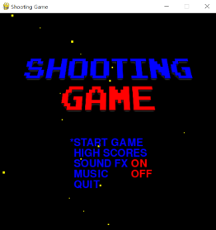
기존프로젝트 소개
파이썬으로 만들어진 간단한 슈팅게임
4개의 소스코드로 이루어짐
sprite.py, shooting_game.py, load.py, database.py
WASD로 ship 조작
Space -> 미사일발사, B -> 폭탄사용
Bomb, Shield 아이템이 일정 시간마다 드랍

Slide 4
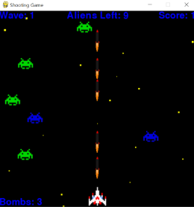
기존프로젝트 소개
Alien과 1회 충돌하면 게임 종료
하이스코어를 달성하면 이름을 기록하라는 창이 뜨고, 이름과 점수, accuracy를 database.py에 저장
점수는 Alien의 색과 관계없이 모두 1점으로 동일하다.
일정 숫자의 Alien을 격추하면 다음 레벨(wave)로 이동

Slide 5


기존프로젝트 소개
아이템
Bomb | Shield
Ship을 기준으로 원을 그리며 적을 격추함. b키로 사용할 수 있다. | 적과 충돌해도 게임이 종료되지 않음. 적과 1회 충돌하면 shield는 사라짐.

Slide 6





기존프로젝트 소개
Alien
Wave 1 | Wave2 | Wave3 | Wave4
siney(green)& spikey(blue) | Fasty(white) | Roundy(red) | Crawly(yellow)

Slide 7
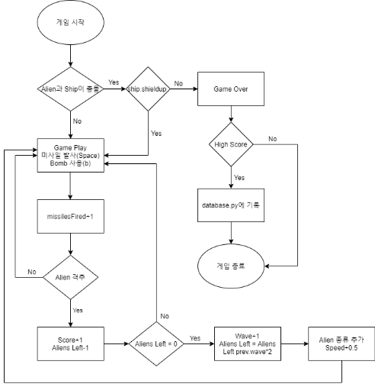
기존프로젝트 소개

Slide 8
라이브러리 분석 - Pygame
주요 기능
게임 제작에 필요할 만한 기능들을 모아 놓은 라이브러리
게임에 필요한 각종 모듈들을 포함
: 출력(화면, 음악 등), 입력(키보드, 마우스, 조이스틱 등), 구조물 객체, 이벤트 객체, 이미지
License : LGPL 2.1
GPL License에서 저작권 규칙을 완화한 버전
라이브러리를 직접 변경하지 않고 단순히 사용하는 경우 큰 제약 없이 사용 가능
상업적 이용 가능, 특허 신청 가능, 다른 사용 가능, 소스 코드의 공개 의무 없음, pygame 사용 사실 명시

Slide 9
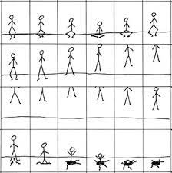
라이브러리 분석 - Pygame
조금씩 변하는 이미지를 빠르게 넘겨서, 움직이는 것처럼 보이게 하는 방식
2D 게임을 만드는 경우, 움직임 대부분을 수학함수를 이용해서 구현할 수 있다. (ex 좌우로 왔다 갔다 하면서 내려오는 외계인 sin함수로 구현)
pygame 자체가 3D 기능을 제공하지는 않지만, 라이브러리를 이용 등 출력값 계산하여 가능

Slide 10
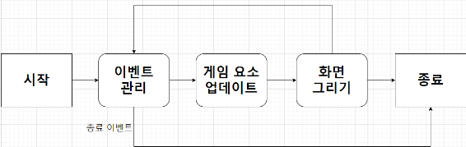
라이브러리 분석 - Pygame

Slide 11
라이브러리 분석 - Pygame
sprite : 비행기, 미사일, 적 등의 속성, 위치, 속도, 충돌 상태 관리
sprite.Group : 객체가 어떤 그룹에 있는지를 통해 어떤 상태인지 파악, 그룹 객체들의 정보를 함께 업데이트
K_(입력 키) : 각 입력문자에 대응하는 함수
event : 입력장치를 통한 입력이나 콘솔 종료 등의 이벤트 확인
rect : 사각형, rect와 관련된 좌표값을 이용하여 조건문에 활용
display : 화면 크기, 화면 업데이트
mixer : 배경음악, 효과음

Slide 12
라이브러리 분석 - sqlite
License :
Public Domain, BSD
C로 개발, 제작자가 저작권 포기
python에서는 sqlite를 표준 라이브러리로 지원
python은 BSD Licsnse, 특별한 제약 없이 자유롭게 사용 가능
주요 기능
임베디드 SQL 데이터베이스 엔진
서버의 연결 없이 파일을 직접 읽고 씀
서버 관련 모듈을 지원하지 않고 표준 SQL 문법을 따름
작고 빠른 DBMS로, 간단한 데이터베이스가 필요할 때 유리

Slide 13
라이브러리 분석 - sqlite
connect : DB 파일과 연결한다.
execute : SQL문을 이용하여 DB를 처리할 수 있다.
fetchall : 해당 행의 리스트를 불러온다.
commit : 변경을 저장한다.

Slide 14
개선할 부분
UI, User | Ship, Enemy | Difficulty | etc
깔끔한 UI 변경 마우스 사용 방향키 설정 랭킹 아이디 중복 방지 일시정지 버튼 | 총알 2배 등의 더욱 다양한 아이템 다양한 적 추가(미사일 발사하는 적 등) | Life 시스템 일정시간 난이도 상승 레벨 선택지 UI 구현 | 랭킹 동일 이름 등록 방지 ‘아코’ 이용한 UI 고려

Slide 15
실현 가능성
화살표키 변경 | pygame.K_(ARROW) 이용
키 사용자 설정 | 사용자 입력 UI 구현, pygame.K_(키) 이용
Life 시스템 | ship 클래스 life 변수 추가, pygame.sprite.collide_rect 로직 변경
적 미사일 발사 | Alien 클래스에서도 ship처럼 missile 함수 추가 구현
추가 아이템 | Sprite.py의 powerup 클래스에 새로운 함수 추가 구현

Slide 16
실현 가능성
일정시간 난이도상승 | pygame.K_(ARROW) 이용
랭킹 아이디 중복X | 사용자 입력 UI 구현, pygame.K_(키) 이용
실시간 적 속도 변화 | ship 클래스 life 변수 추가, pygame.sprite.collide_rect 로직 변경
마우스 커서 사용 | pygame.mouse 사용, 클릭 범위 rect 지정, 동작 함수 구현
Pause 버튼 | State, pause 변수 등을 이용하여 pygame.event_get() 에 구현

Slide 17
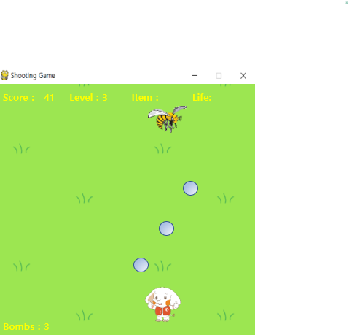
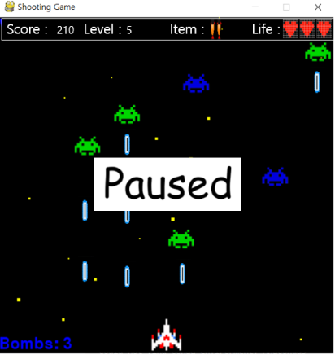
예상결과 및 기대성과

Slide 18
예상결과 및 기대성과
게임성 증대
선택 가능한 난이도, 게임 중간에도 난이도가 변화 => 게임 긴장감 극대화
레벨, 아이템, 미사일, 라이프시스템 등을 추가 도입, 게임 요소 증대
사용자 경험 개선
마우스 사용 메뉴 선택, 익숙한 화살표키로 이동 방법
명시적인 폰트 디자인 변경
pause 키 추가, 랭킹 이름 중복 방지 등의 세부적인 기능 추가
추후 개발 진행 상황에 따라 동국대 마스코드 ‘아코’ 기반 UI 고려

Slide 19
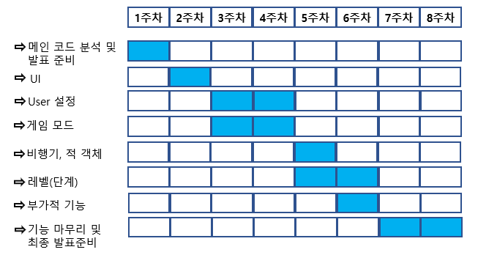
프로젝트 일정
분리 구현 가능한 기능들을 정리하고, 먼저 만들어야 하는 기능부터 순차적으로 구현
주기적인 진행 상황 공유 및 git을 이용한 코드 관리

Slide 20
감사합니다

